Slide 1
・キャッシュ回答機能とFAQ回答機能の概要
・検索/回答フロー (キャッシュ回答機能やFAQ回答機能を使用した場合)
・キャッシュ/FAQ関連のUI機能
・グレーアウト
・回答再生成
・キャッシュDBを使用した回答機能/フィードバック機能
・キャッシュDBを使用した場合の動き
① Goodボタンを押下すると、キャッシュDB (Azure AI Searchのインデックス) に登録される
② 同じ質問文ではそのまま回答を返す / キーワードが同じでも回答を返す
（参考）Azure AI Searchのインデックスに登録する際にキーワード抽出している
③ Bad回数も記録している → キャッシュからのレコード削除に役立てる
・FAQ DBを使用した回答機能/フィードバック機能
・FAQ DBを使用した場合の動き
①
② 更新ステータスの説明
・(参考) フィードバックボタン押下時の挙動
・(参考) 指示語が具体化されてDBに登録される

Slide 2

ユーザーフィードバック収集とデータの蓄積/改善のサイクルを回すことで、RAGの精度を向上させる
キャッシュ回答機能とFAQ回答機能の概要
管理者：不要
対象データ：高評価を獲得した全ての質問/回答
フィードバック
回答
管理者：必要
対象データ：管理者が選定
・精度向上だけでなく、回答までのリードタイム短縮にも寄与する
・Bad回数も記録しておくことで、

Slide 3




キャッシュ回答機能やFAQ回答機能がONの場合は、ドキュメントDBの検索を実施する前にキャッシュDBやFAQ DBに対して検索を実施する
検索/回答フロー (キャッシュ回答機能やFAQ回答機能を使用した場合)
キャッシュDB
【Phase1】
質問文完全一致 (フィルター)
キーワード完全一致 (フィルター)
AI Search
ユーザー
質問
ユーザー
App Service
LLM
FAQ DB
AI Search
検索クエリ
【Phase2】
ハイブリット検索
質問同士の類似度が閾値以下の場合は、Phase3(ドキュメント検索に移行)
Embedding
embedding
ドキュメント検索DB
AI Search
【Phase3】
ハイブリット検索

Slide 4
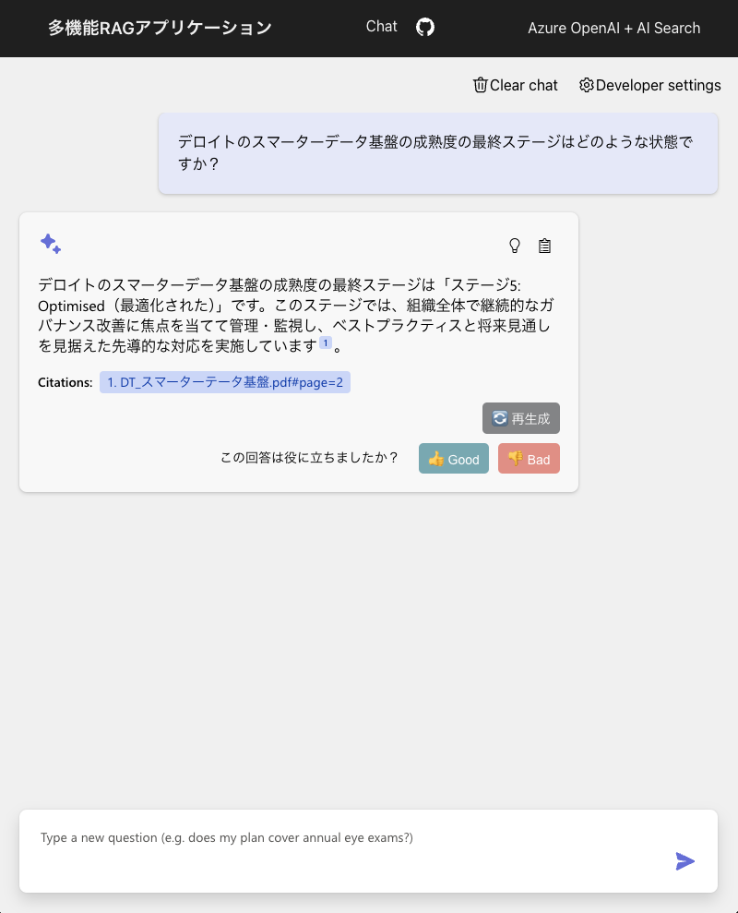
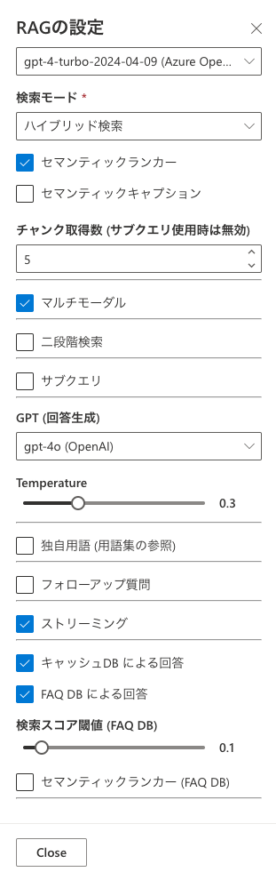

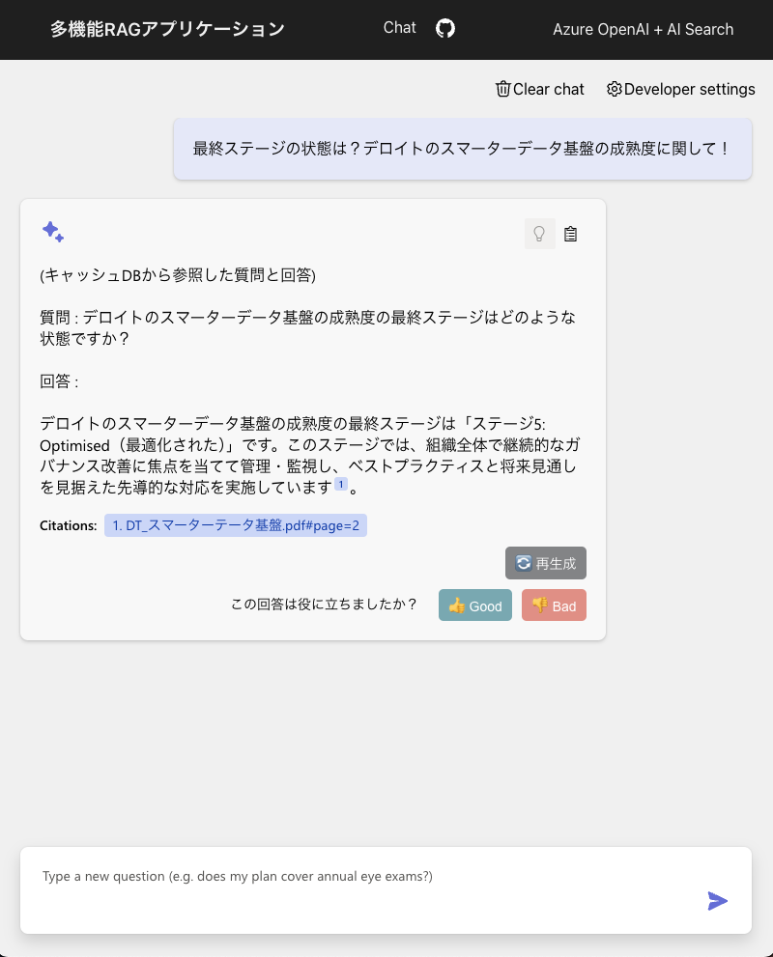

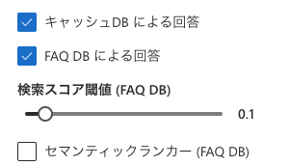
XXX
キャッシュ/FAQ関連のUI機能

Slide 5
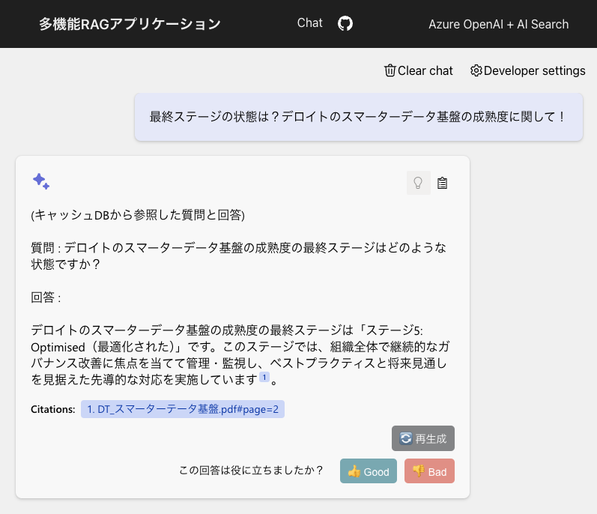
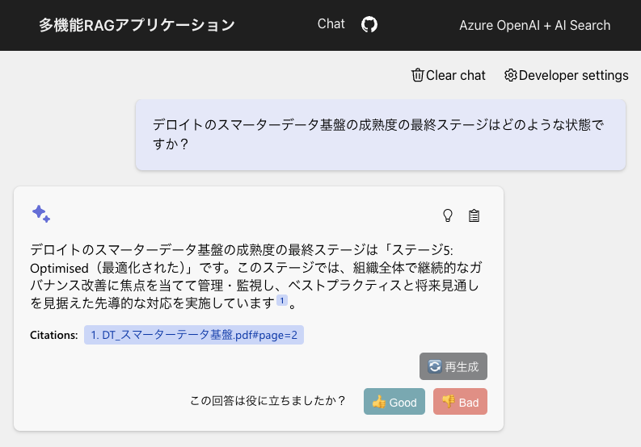


XXX
キャッシュ/FAQ関連のUI機能 : Goodボタン/Badボタン
キャッシュDB
AI Search
FAQ DB
AI Search
正確には FAQ候補リスト に一時登録される
（詳細は後述）

Slide 6

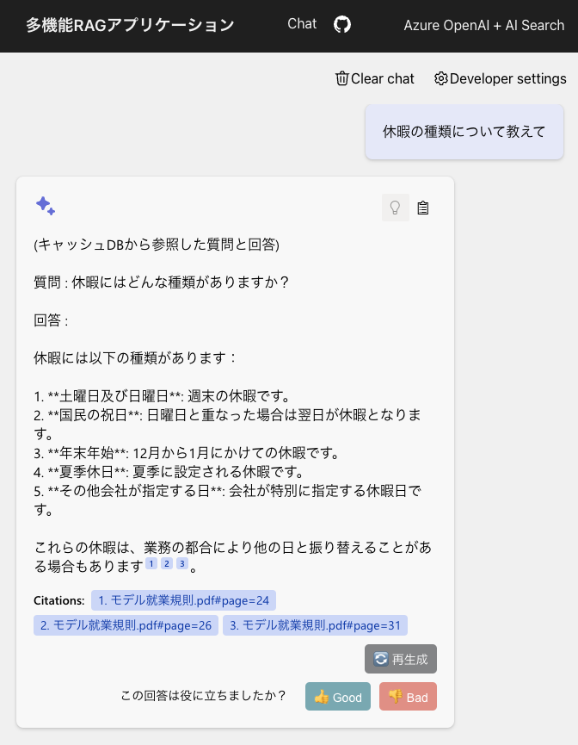
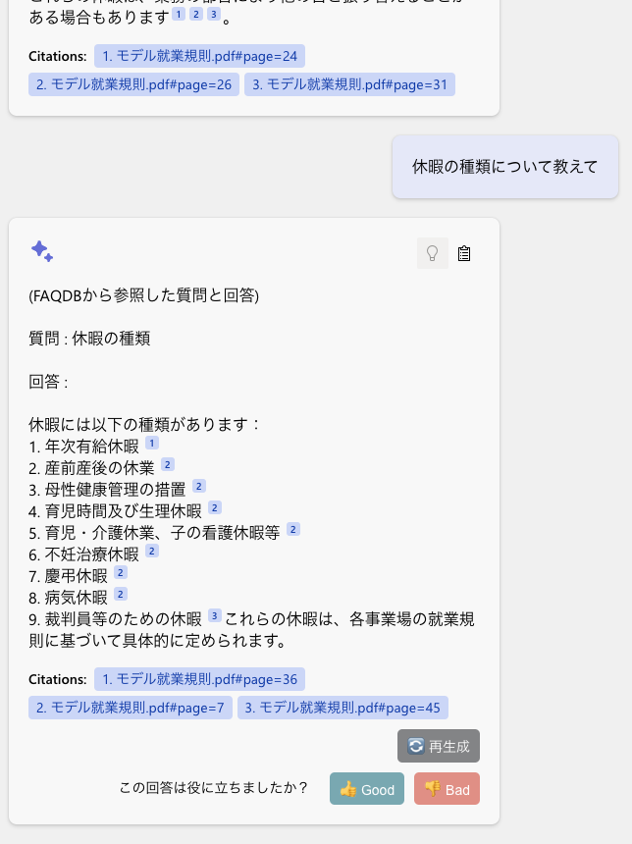
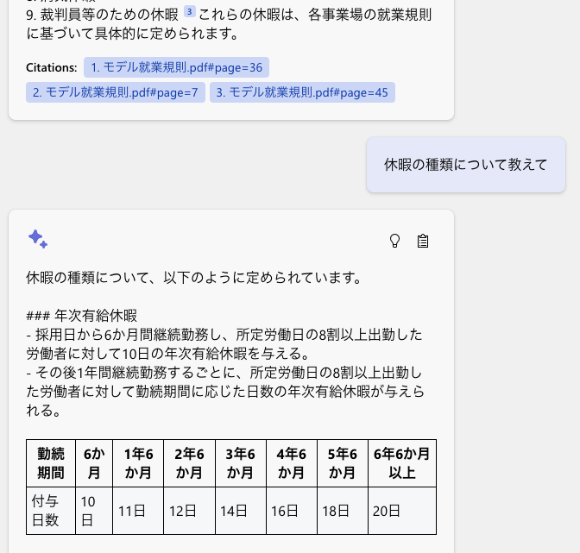
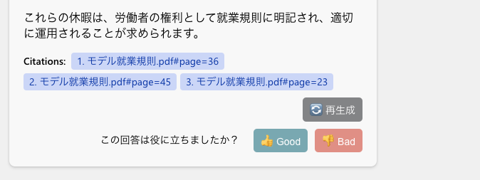
XXX
キャッシュ/FAQ関連のUI機能 : 回答再生成ボタン
(途中省略)

Slide 7
XXX
（参考）アニメーション

Slide 8


高評価を獲得した質問/回答ペア をキャッシュとして登録し、以降の キーワードベースで同じ質問 に対する回答で使用する。また、回答にキャッシュが使用された場合の高評価/低評価の獲得回数も記録しておく
キャッシュDB
管理者：不要
対象データ：高評価を獲得した全ての質問/回答
① 登録
高評価を獲得した質問と回答のペアを登録
キャッシュDB
AI Search
ユーザー
② 質問/回答
キーワードベースで同じ質問に対して、登録済みのキャッシュで回答
インデックス
③ 運用
運用においてGood回数とBad回数を記録
Good評価された質問/回答は全てキャッシュDBに登録される
管理者は基本的にDBに手を加えないため、類似質問のデータが多数混在する可能性がある

Slide 9
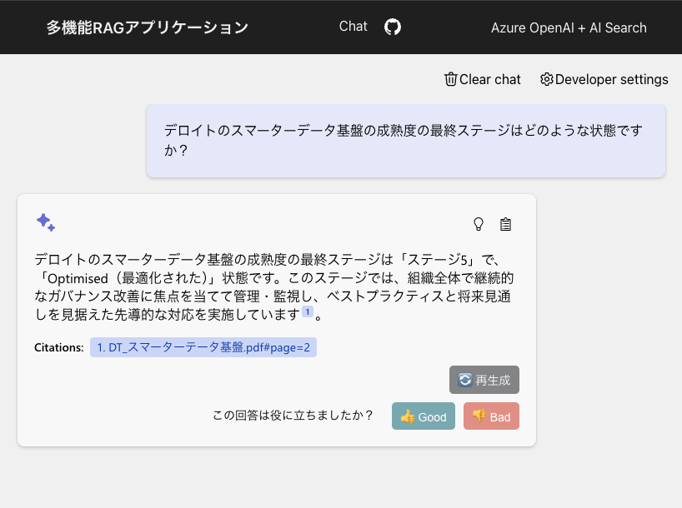
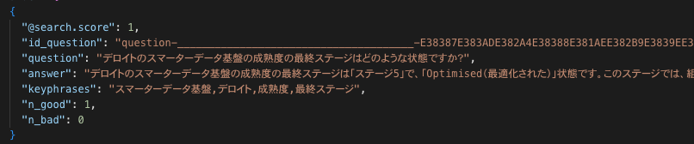
XXX
キャッシュDBを使用した回答/運用：① 登録
キャッシュDB
AI Search
Good回数(“n_good”)が1として記録される

Slide 10
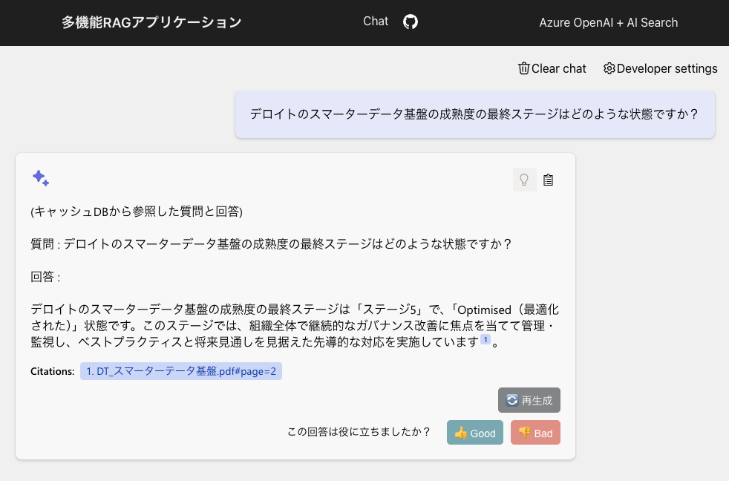
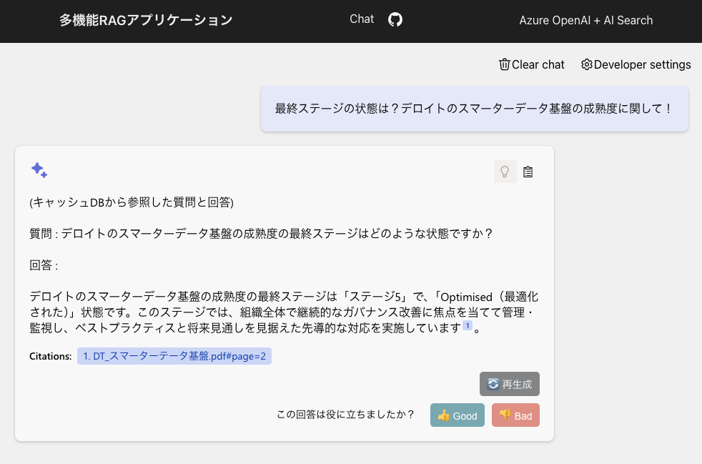
XXX
キャッシュDBを使用した回答/運用：② 質問/回答
キャッシュDB
AI Search
質問文が完全に一致するケース
使用されているキーワードが一致するケース
ユーザー質問と齟齬がないか確認するため、質問文も併せて表示される

Slide 11
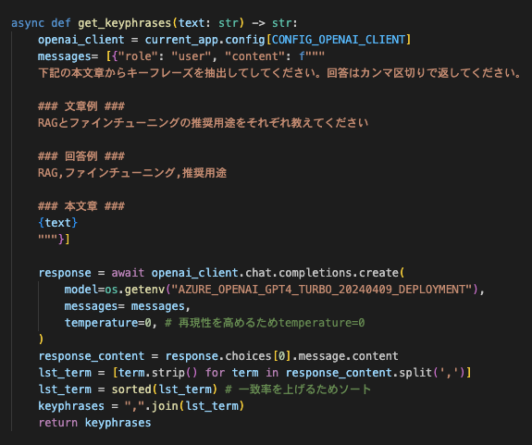
XXX
（参考）キーワードの抽出
02-azure-src/app/backend/app.py
キャッシュDB
AI Search

Slide 12
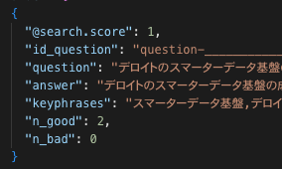
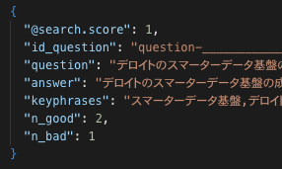
XXX
キャッシュDBを使用した回答/運用：③ 運用
Bad回数が多いレコードは管理者が削除を検討する

Slide 13


FAQ候補リストに一次登録された質問/回答に対して、管理者が登録対象の選定とデータの修正を実施し、FAQ DB に二次登録することで、ユーザーからの類似質問に対応する
FAQ DB
管理者：必要
対象データ：管理者が選定
④ 質問/回答
類似質問に対して登録済みのデータで回答
FAQ候補リスト
FAQ DB
Table Storage
AI Search
① FAQ候補リスト登録
高評価/低評価の
質問と回答のペアを登録
ユーザー
③ FAQ DB登録
DBに修正済みのデータを登録
リスト
(テーブル)
インデックス
⑤ 運用
運用においてGood回数とBad回数を記録
② FAQ候補リスト修正
・登録済みのデータを修正
・DBへ登録するデータを選定
管理者
Good評価もしくはBad評価された質問/回答が全てFAQ候補リストに一次登録される
管理者はFAQ候補リストに修正を加え、更新するデータを選定した上で、FAQ DBに二次登録する

Slide 14
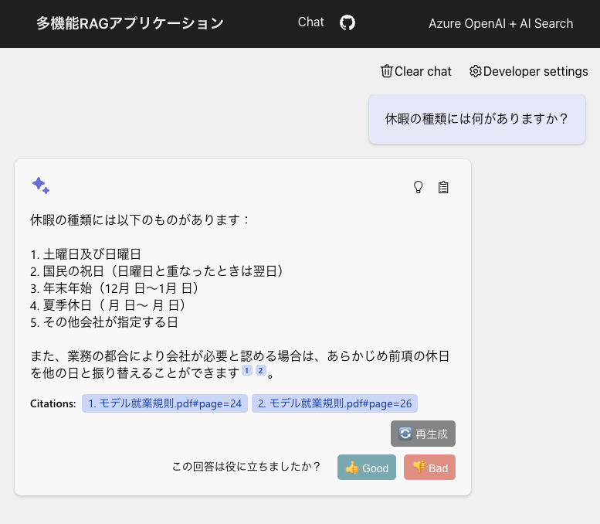
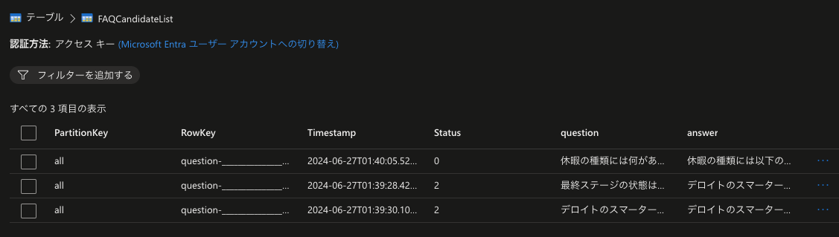
XXX
FAQ DB を使用した回答/運用：① 登録
Table Storage
FAQ候補リスト

Slide 15
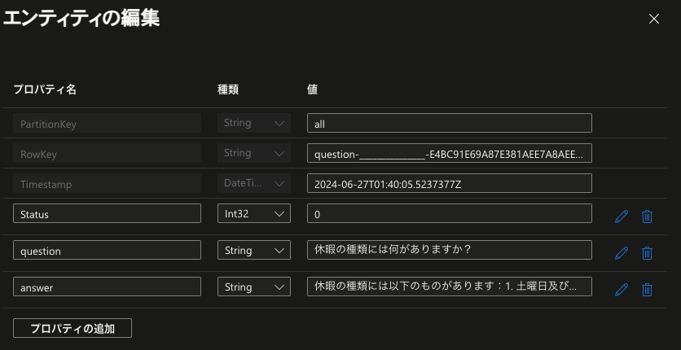
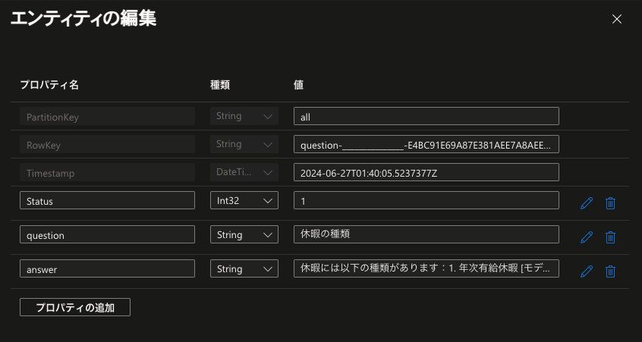
XXX
ステータス
0 : 未修正（FAQ候補リストに登録された全データ）
1 : 更新準備完了
2 : 更新済み
FAQ DB を使用した回答/運用：② FAQ候補リスト修正
休暇には以下の種類があります：\n1. 年次有給休暇 [モデル就業規則.pdf#page=36]\n 2. 産前産後の休業 [モデル就業規則.pdf#page=7] \n 3. 母性健康管理の措置 [モデル就業規則.pdf#page=7] \n 4. 育児時間及び生理休暇 [モデル就業規則.pdf#page=7] \n 5. 育児・介護休業、子の看護休暇等 [モデル就業規則.pdf#page=7] \n 6. 不妊治療休暇 [モデル就業規則.pdf#page=7] \n 7. 慶弔休暇 [モデル就業規則.pdf#page=7] \n 8. 病気休暇 [モデル就業規則.pdf#page=7] \n 9. 裁判員等のための休暇 [モデル就業規則.pdf#page=45]これらの休暇は、各事業場の就業規則に基づいて具体的に定められます。
回答に改行を入れる場合は、改行コード(‘\n’)を入れる
引用部は [] で囲む

Slide 16
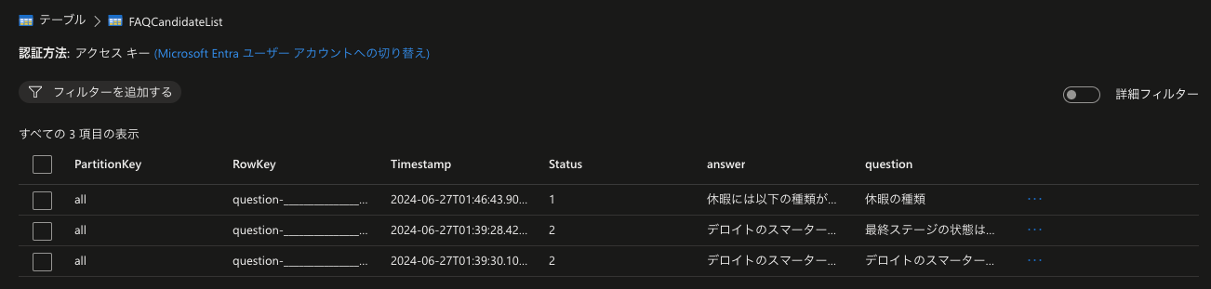
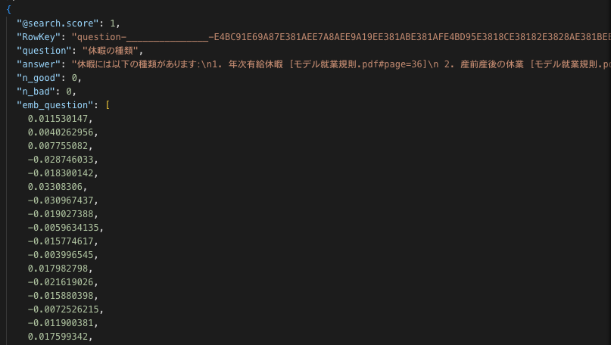
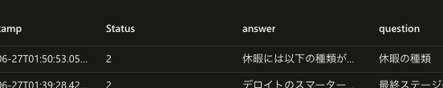
XXX
FAQ DB を使用した回答/運用：③ FAQ DB登録
Table Storage
変更済みのレコード
(Status : 1)
FAQ候補リスト
/03-update-FAQDB/01-update-FAQDB.py
AI Search
FAQ DB
質問文のEmbeddingが登録される
Statusが2に更新される

Slide 17
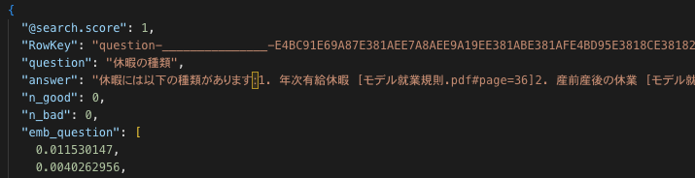
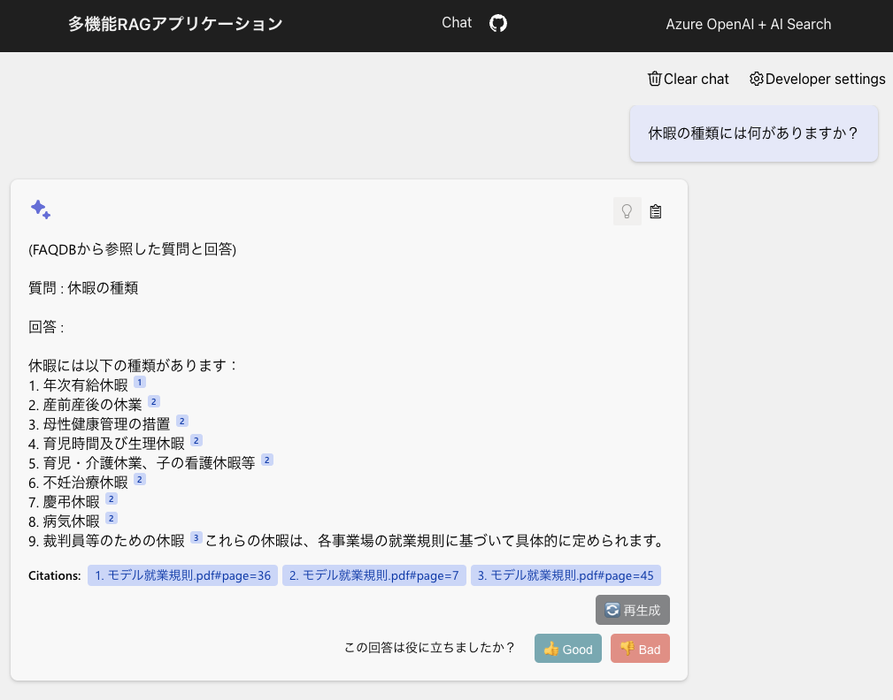
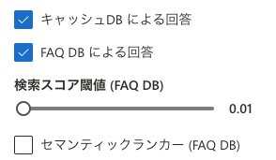
XXX
FAQ DB を使用した回答/運用：④ 質問/回答
AI Search
キャッシュDB

Slide 18
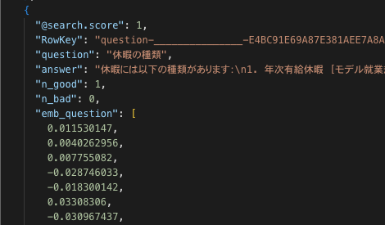
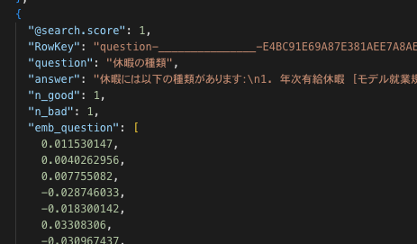
XXX
FAQ DB を使用した回答/運用：⑤ 運用

Slide 19
FAQ候補リストの内容を修正して、Statusを1に変更した、アップロードプログラムを再実行することで可能
（参考）FAQ DB のデータの修正方法
プログラムが Status=1 のレコードをFAQ候補リストの中から抽出して、FAQ DBの該当レコードを再作成する

Slide 20
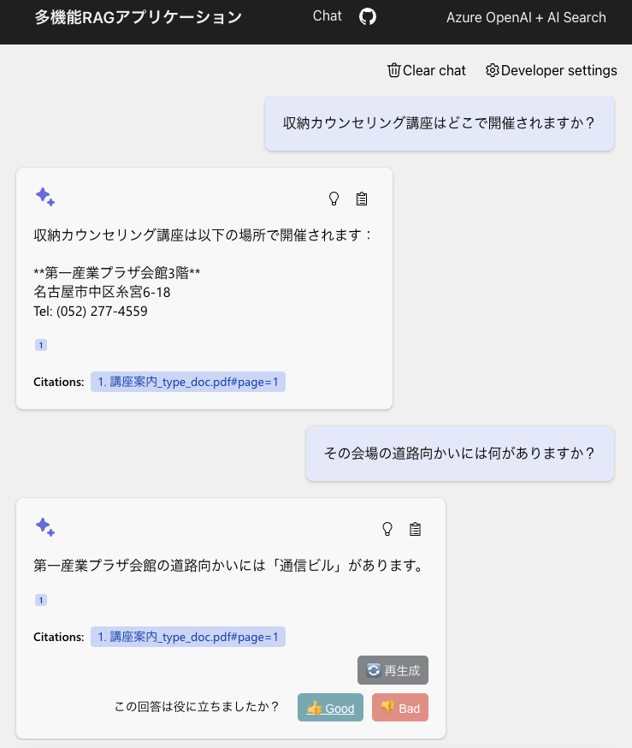
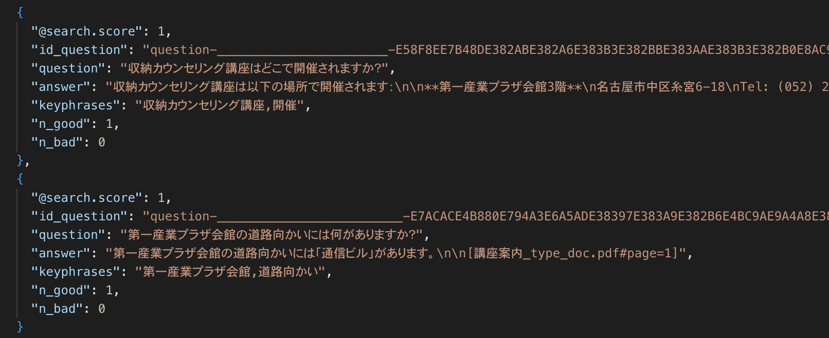
（参考）キャッシュDB や FAQ DB への登録時の指示語の具体化
キャッシュDB
キャッシュDBやFAQ DBには指示語が具体化させて登録される
Goodボタンを押下

Slide 21
（参考）フィードバックボタン押下時の挙動の整理
回答モード | ボタン | 挙動 | 備考
キャッシュDB | 👍 Good | キャッシュDBの該当レコードのGood回数を +1 | キーワード一致の(質問文が若干異なる)場合でも、キャッシュに登録されている質問文のレコードで +1 される（新たなレコード追加は実施しない） Bad回数が多いものを管理者が確認して削除を検討する
FAQ DB | 👍 Good | FAQ DBの該当レコードのGood回数を +1 | キャッシュDBへの新規レコード追加は実施しない （キャッシュDBとFAQ DBで重複してしまい、更にキャッシュDBがFAQ DBよりも検索の前段に配置されているため、FAQ DBを変更してもキャッシュDBが優先されてしまう）
LLM | 👍 Good | キャッシュDBに新規レコードを追加 FAQ候補リストへの新規レコードを追加 | 検索対象となるFAQ DBではなく、管理者により管理されるFAQ候補リストに新規レコードを追加する
キャッシュDB | 👎 Bad | キャッシュDBの該当レコードのBad回数を +1 FAQ候補リストに新規レコードを追加 (レコードが存在しない場合) | Goodボタンの押下をトリガーとしてキャッシュDBへ追加されたレコードに対して、別のユーザーがBad評価を与えるケースがある 検索対象となるFAQ DBではなく、管理者により管理されるFAQ候補リストに新規レコードを追加する
FAQ DB | 👎 Bad | FAQ DBの該当レコードのBad回数を +1 | FAQ候補リストには既にレコードが存在するため、新規レコードの追加はなし Bad回数が多いものを管理者が確認して修正を検討する
LLM | 👎 Bad | FAQ候補リストに新規レコードを追加 | 検索対象となるFAQ DBではなく、管理者により管理されるFAQ候補リストに新規レコードを追加する

